Slide 1

Proyecto de Consultoría:
DecoSmart
Paola Gómez Rosas 1164101
Eduardo Romo Ojeda 965451

Slide 2
Problemas detectados al principio
Falta de comunicación de la empresa
Necesidad de renovación de imagen (logotipo)
Necesidad de un sitio web como primer contacto con nuevos clientes
Desarrollo de tarjetas de presentación
Darle formalidad al manejo corporativo. Lograr una imagen más profesional mediante las modificaciones anteriores

Slide 3

SITIO WEB
Diseño amigable
Facilidad para encontrar información
Separación clara de tipos de servicios para el hogar y corporativos
Contacto: datos completos de la empresa y facilidad de envío de mensajes dentro del mismo sitio

Slide 4
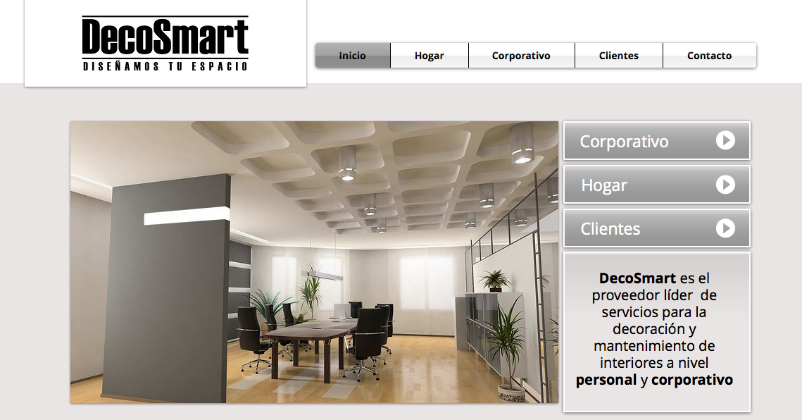

Slide 5
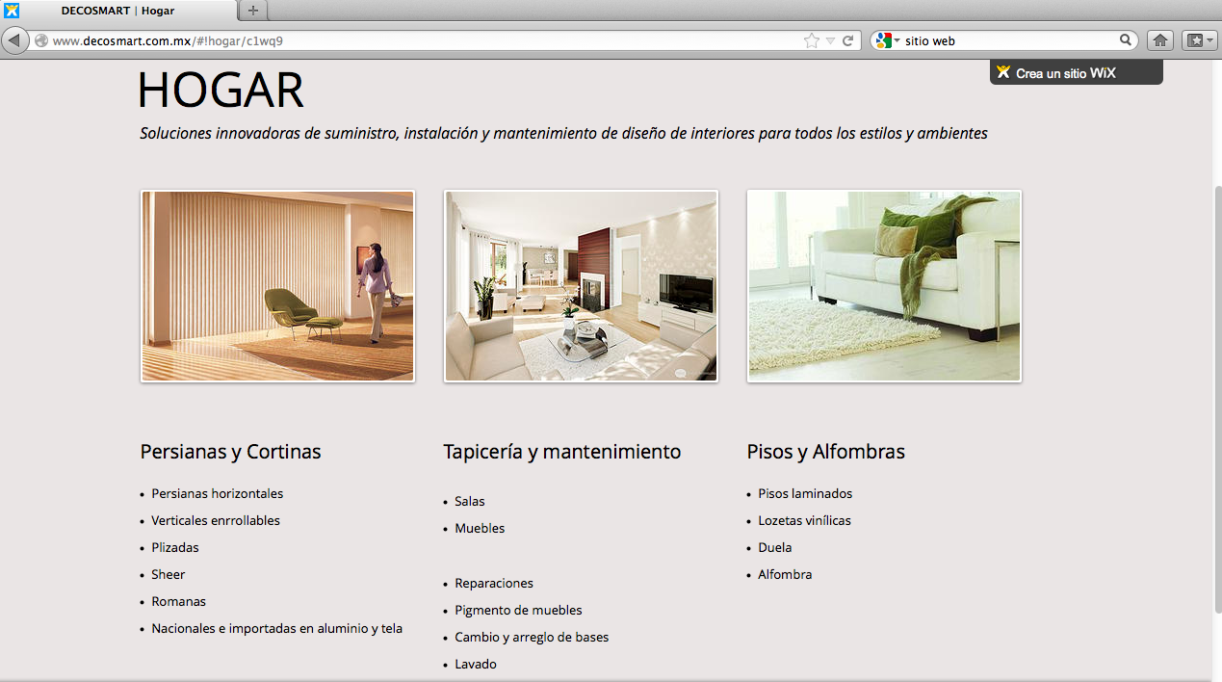

Slide 6
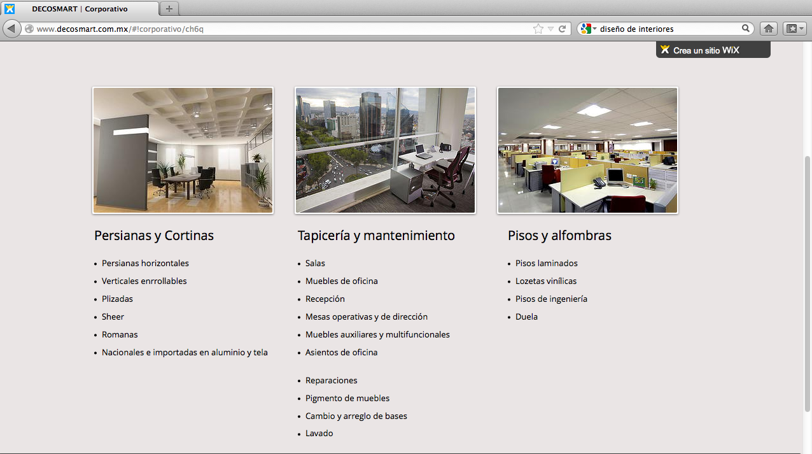
Corporativo

Slide 7
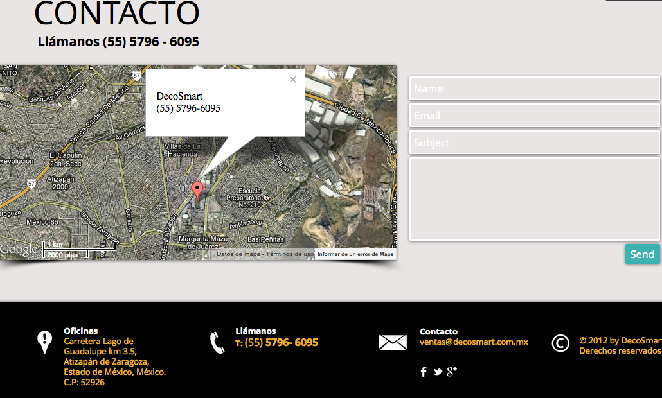

Slide 8



TARJETAS DE PRESENTACIÓN
Diseño sencillo, elegante que incluyera logotipo nuevo y todos los medios de contacto
Opción Una Cara
Lic. José Luis romo lara
Director General
Carretera Lago de Guadalupe km 3.5
Atizapán de Zaragoza
Estado de México, México.
C.P: 52926
(55) 5796 - 6095
ventas@decosmart.com.mx www.decosmart.com.mx

Slide 9
Opción doble cara
Anverso
Reverso
Carretera Lago de Guadalupe km 3.5 Atizapán de Zaragoza
Estado de México, México.
C.P: 52926
Lic. José Luis romo lara
Director General
(55) 5796 – 6095
ventas@decosmart.com.mx
www.decosmart.com.mx

Slide 10
Modificaciones
Misión
Visión
Para el 2015, seremos la mejor opción de decoración de interiores en el área metropolitana, mejorando constantemente la calidad de nuestros servicios para ser la primera opción de los clientes en cuanto a decoración se refiere.
Es nuestra misión dar soluciones de diseño y la mejor atención al cliente en cada uno de nuestros servicios ofrecidos, generando una aceptación y confianza por parte de los clientes.

Slide 11
Lo que falta:
La consultoría se terminó satisfactoriamente, se generó lo que el cliente necesitaba
Agregar imágenes reales en la página web de los servicios
Falta consultar si se requiere alguna última modificación a los gráficos y sitio web
Falta el desarrollo del documento de imagen corporativa para concluir el proyecto de consultoría
Definir cuál opción de tarjetas de presentación (quitar dirección muestra y dejar solo medios electrónicos, hasta tener instaladas las oficinas)
Presentación final

